Slide 1
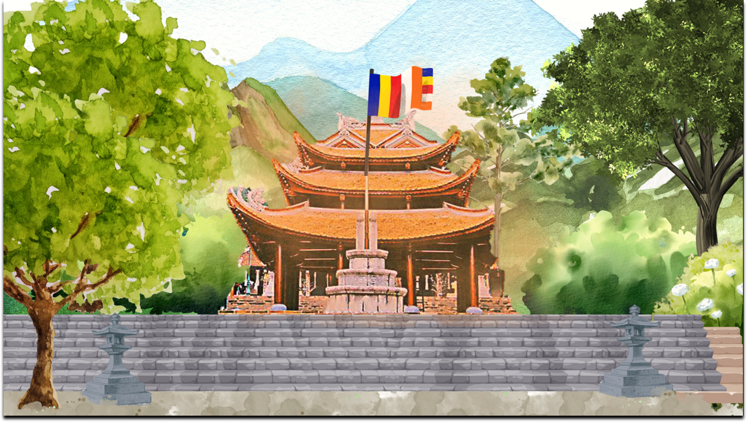






Slide 2





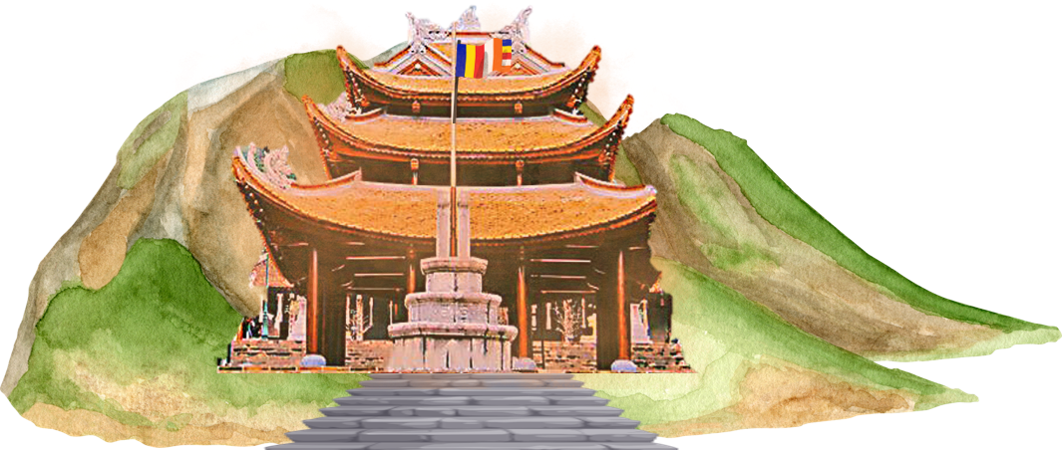
1. Cảnh vật thiên nhiên ở Chùa Hương thay đổi như thế nào khi mùa xuân về?
Cảnh vật thiên nhiên ở Chùa Hương thay đổi khi mùa xuân về: Rừng mơ thay áo mới, xúng xính hoa đón mời.

Slide 3


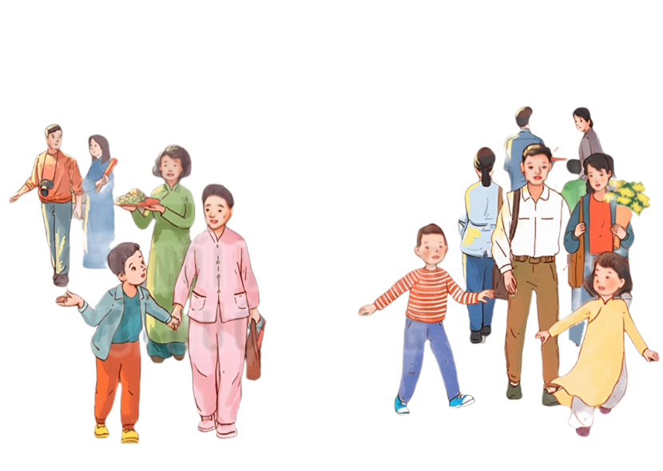
2. Những hình ảnh nào cho thấy người đi hội rất đông vui và thân thiện?
Những hình ảnh cho thấy người đi hội rất đông vui và thân thiện: Nườm nượp người, xe đi; Nơi núi cũ xa vời, bỗng thành nơi gặp gỡ. Một câu chào cởi mở, hóa ra người cùng quê.

Slide 4


3. Niềm tự hào quê hương đất nước được thể hiện qua những câu thơ nào?
Niềm tự hào quê hương đất nước được thể hiện qua những câu thơ:
Đất nước mình thanh lịch
Nên núi rừng cũng thơ
Ôi phải đâu lễ Phật
Người mới đi Chùa Hương
Người đi thăm đất nước
Người về trong yêu thương.

Slide 5


4. Theo em, khổ thơ cuối, tác giả muốn nói lên điều gì?
Theo em, ở khổ thơ cuối, tác giả muốn nói người Việt đi chùa không chỉ để đi lễ Phật, cầu may,… mà còn là để đi thăm đất nước, thể hiện tình yêu với đất nước.

Slide 6

NỘI DUNG BÀI HỌC
Bài thơ ca ngợi lễ hội Chùa Hương, cảnh đẹp Chùa Hương và thể hiện tình cảm của người dân đối với quê hương đất nước.

